Slide 1
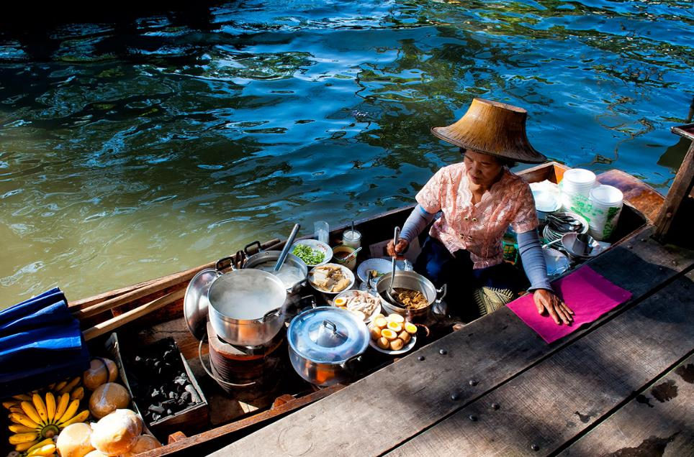
Lorient Vous Présente
Les Marchés Flottants
Une Marchande De Damnoen Saduak prépare ses mixtures et attends patiemment les Clients

Slide 2
Un marché flottant est un marché où les marchandises sont vendues depuis un bateau. Trouvant leurs origines dans des temps et lieux où le transport maritime jouait un grand rôle dans la vie quotidienne,

Slide 3
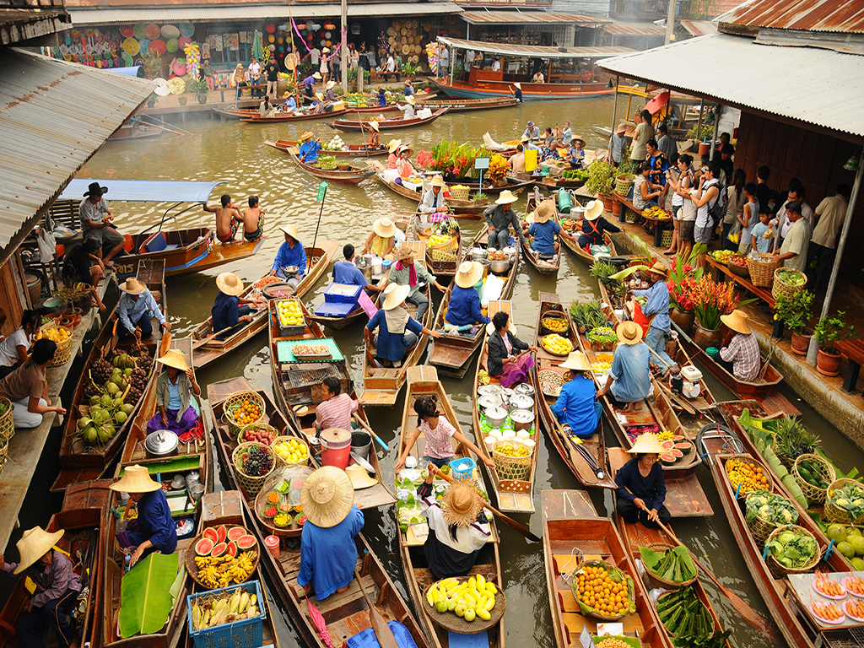
Damnoen Saduak ,Marché Flottant de Ratchaburi , Thaïlande

Slide 4
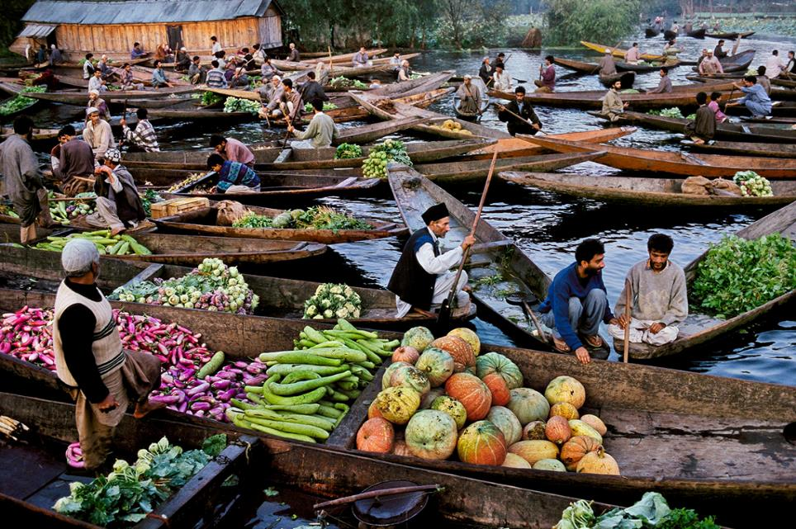
Marché Flottant Sur Le Lac Dal de Srinagar ,Inde

Slide 5
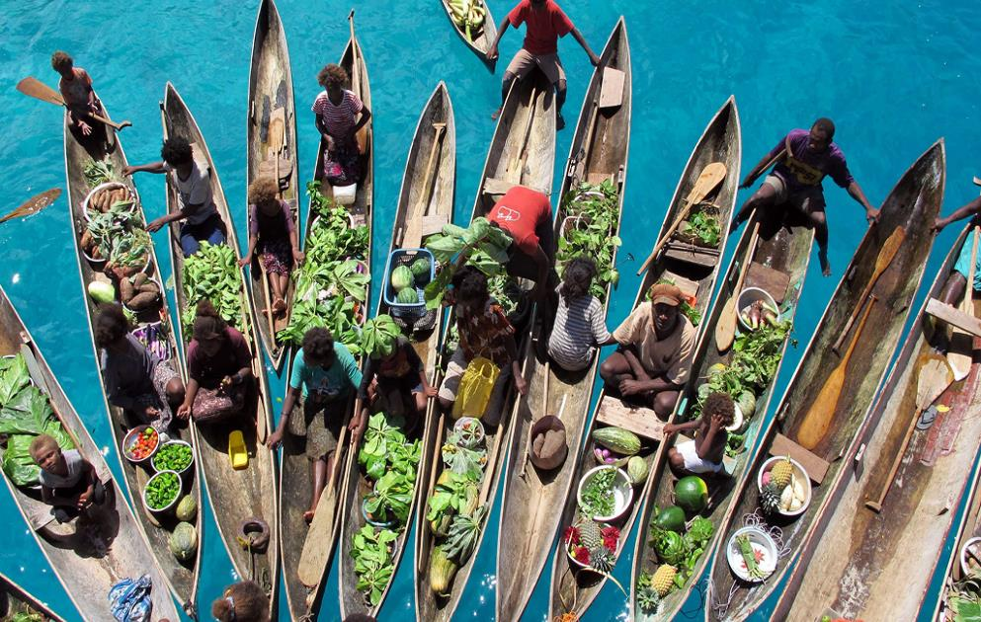
Marché Flottant des Îles Salomon

Slide 6
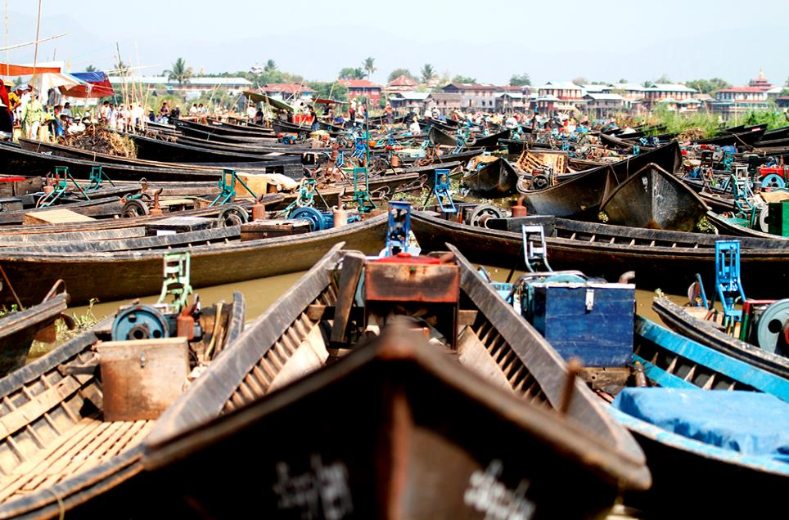
Lac Inle ,Myanmar

Slide 7
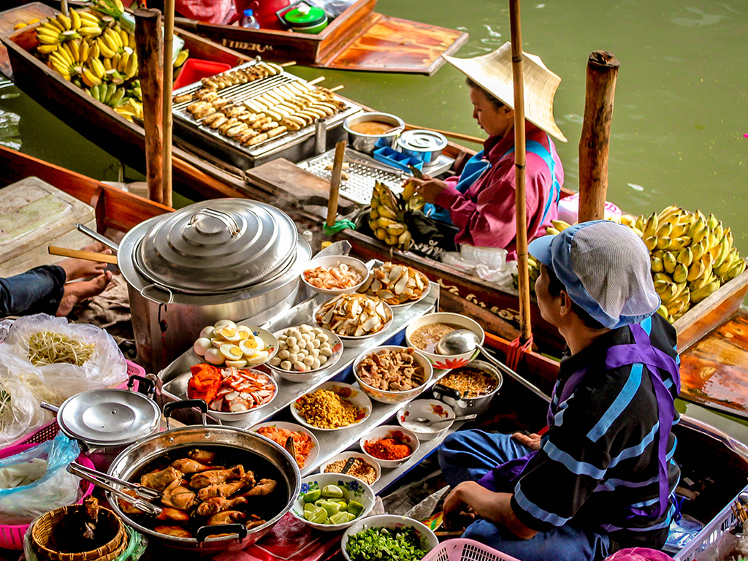
Une Vendeuse Attend patiemment Au Marché De Bangkok

Slide 8
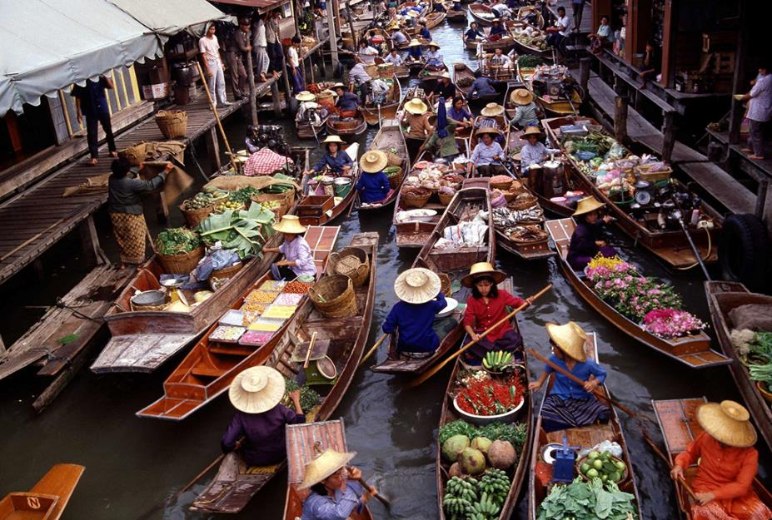
Trois Marché Composent le Marché Flottant de Damnoen Saduak :Ton Khem
Hia Kuî et Khun Phiitak
Ton Khem Est Le plus populaire auprès des touristes

Slide 9
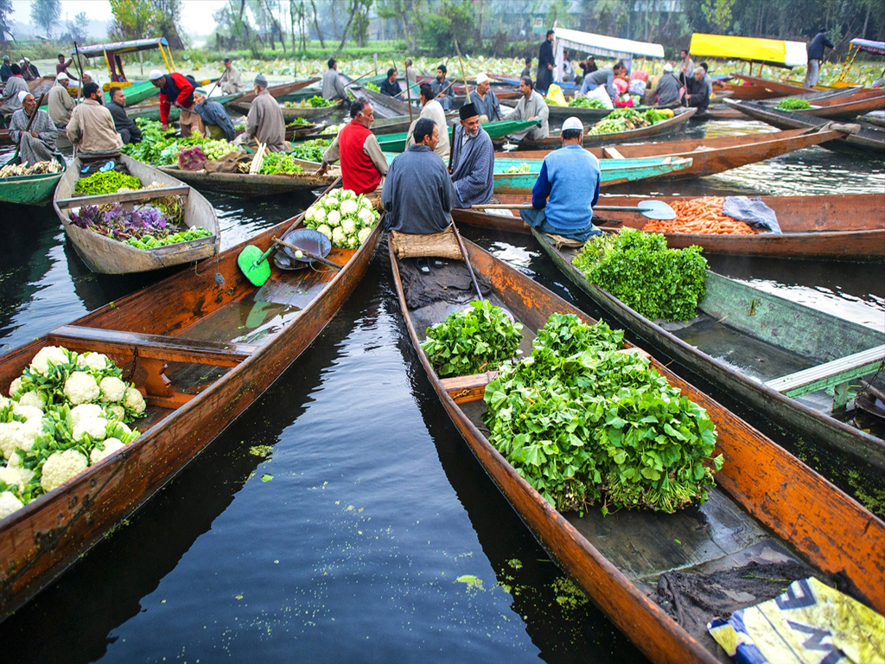
Les Affaires Quotidiennes au lac Dal à Srinagar

Slide 10
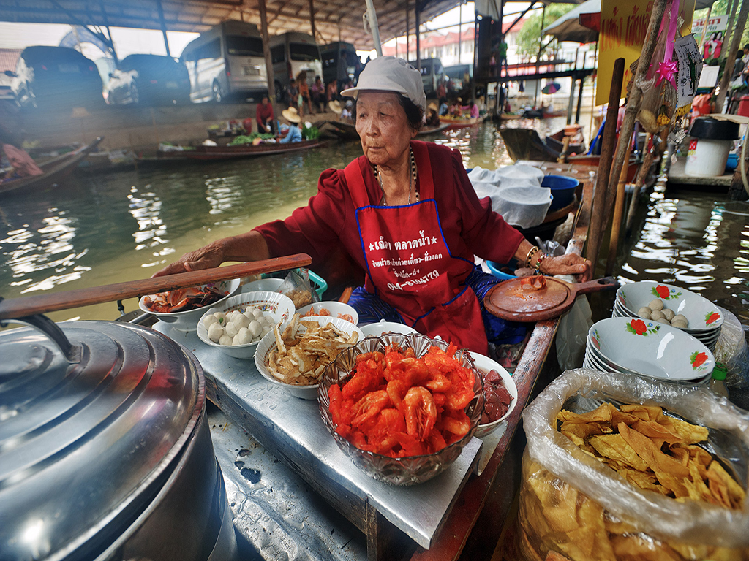
Restaurant Flottant à Ratchaburi e Thaïlande

Slide 11
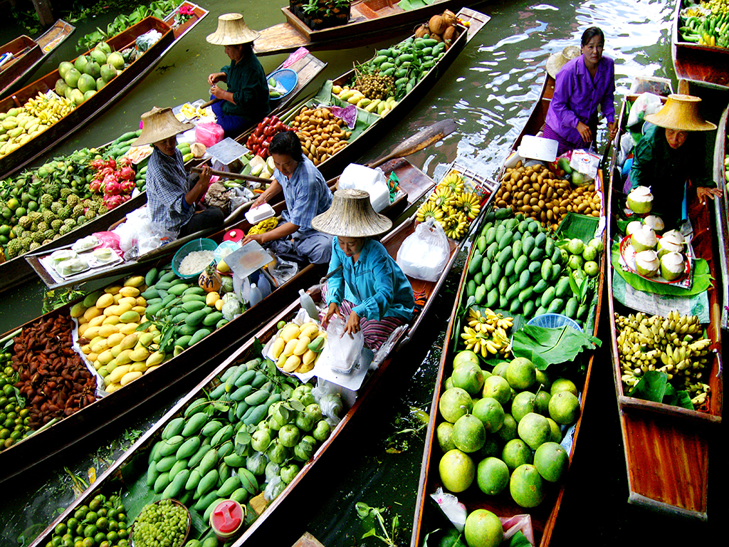
Fruits Empilés à Damnoen Sadak

Slide 12
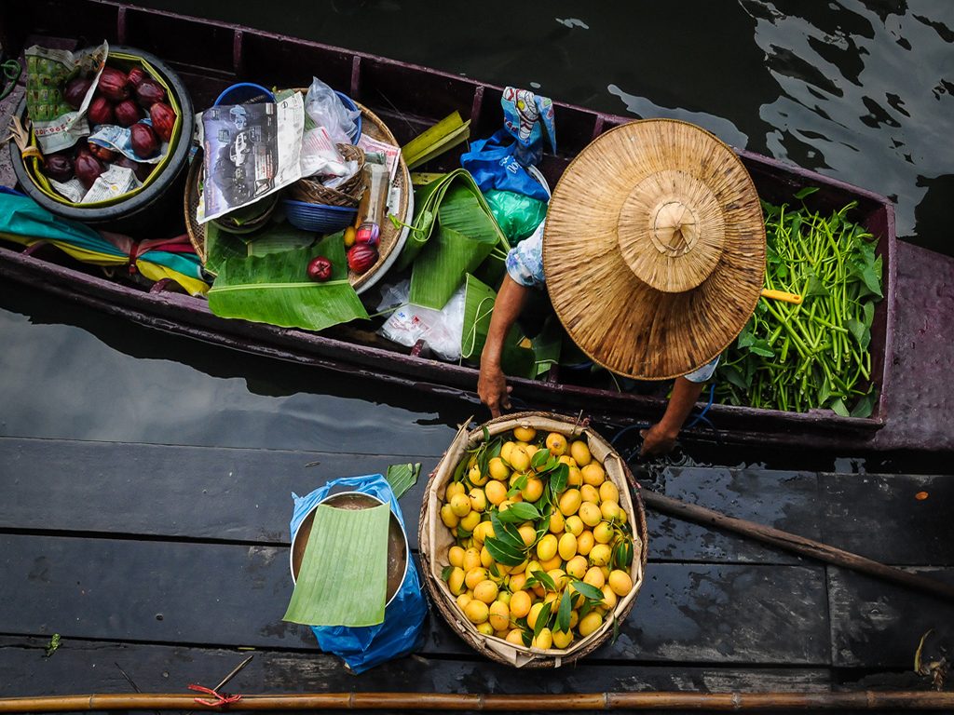
A Bangkok un Vendeur se prépare au marché de Taling Chan

Slide 13
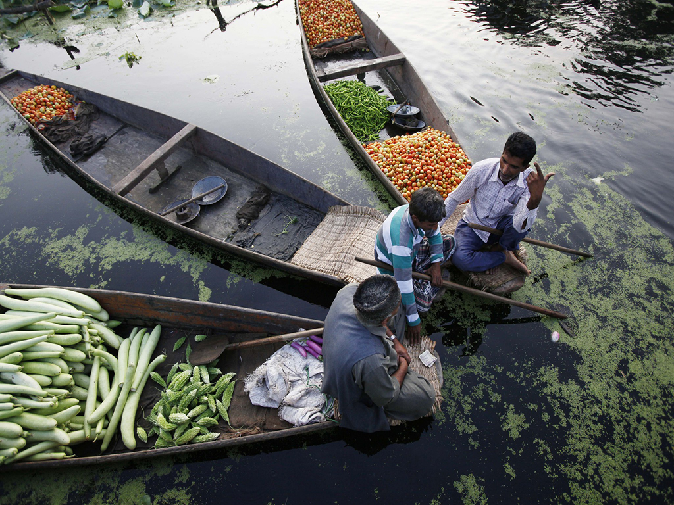
Passer le temps Sur Les Marché , en Inde

Slide 14
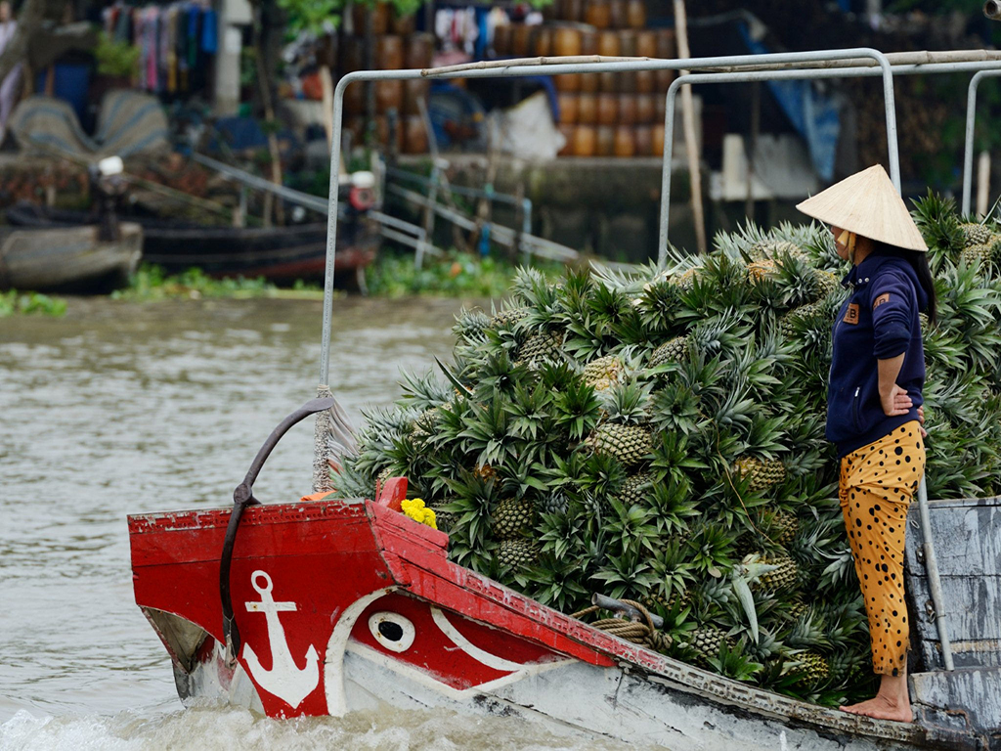
Un Vendeur En Gros au Marché Flottant De Cai Rang Dans Le Delta du Mékong Vietnam

Slide 15
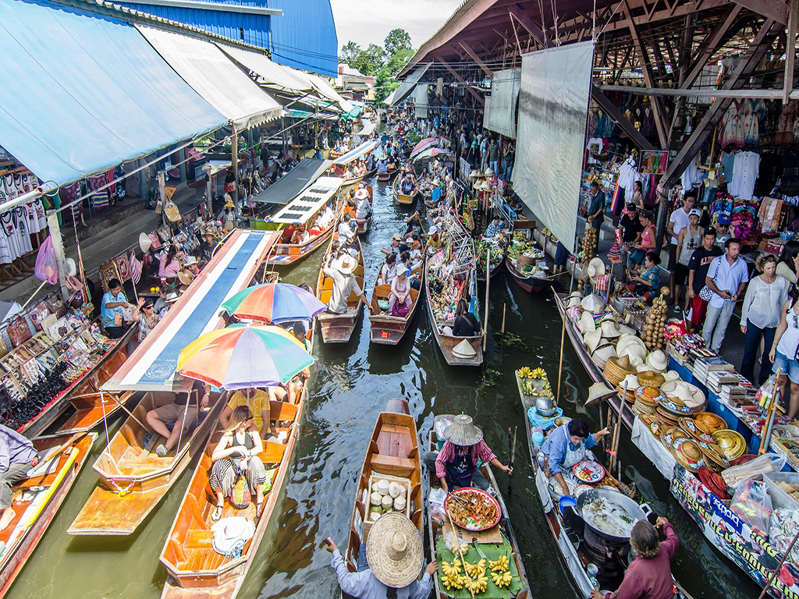
Un ‘Troupeau’ De Touristes Observe et Interagit au marché de Damnoen Saduak

Slide 16
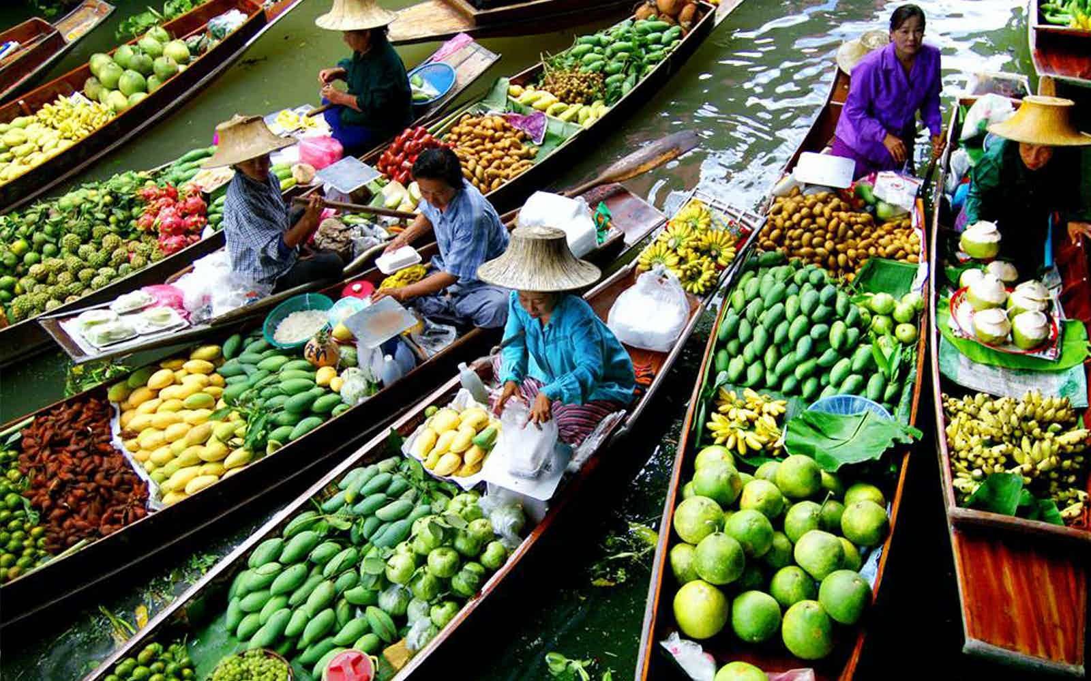
Le Marché Flottant De Bangkok

Slide 17
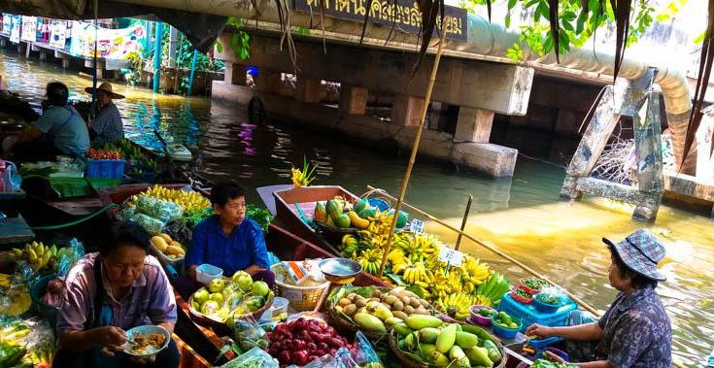
Le Marché Flottant de Taling Chan

Slide 18
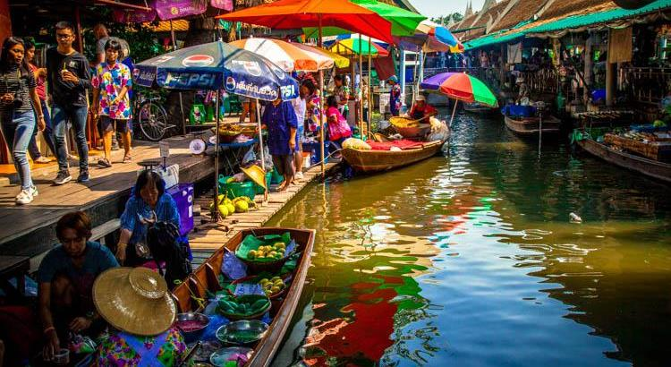
A visiter Le Marché de Taling Chan Floating Market

Slide 19
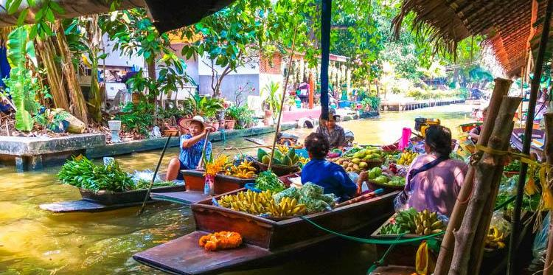
Le Marché Flottant de Lat Maynom

Slide 20
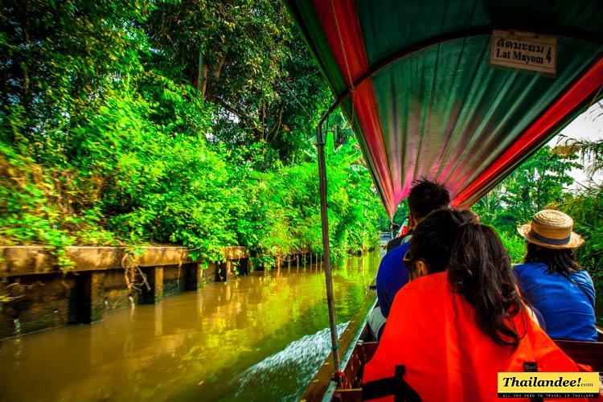
Les Petits Canaux

Slide 21
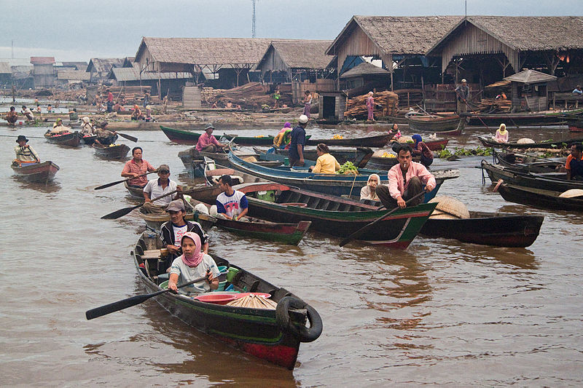
Le Marché Flottant de Muara Kuin à) Banjarmasin en Indonésie

Slide 22
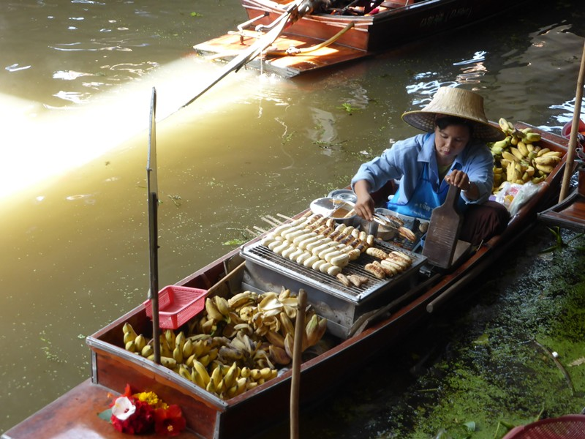
Une Virée Au floating market

Slide 23
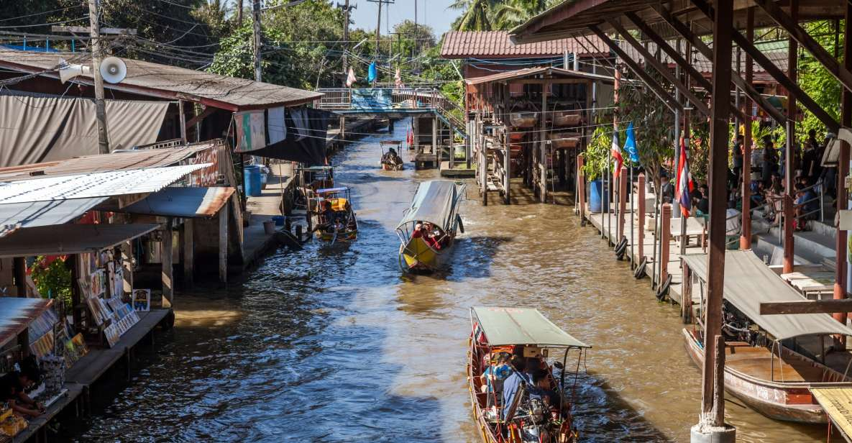
Le marché Flottant de Damnoen Saduak

Slide 24
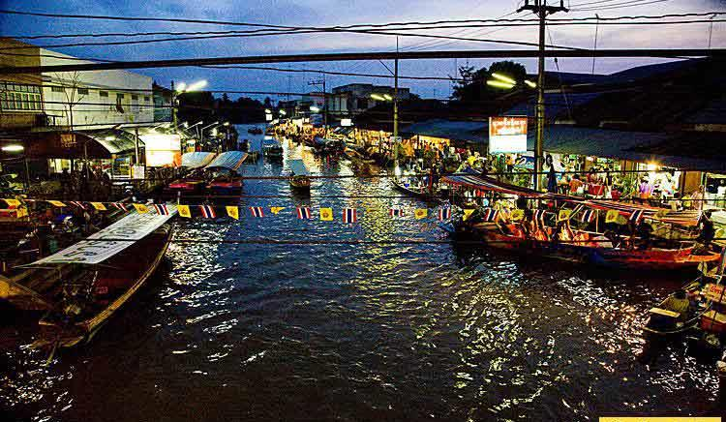
Le Marché Flottant D’ Amphawa

Slide 25
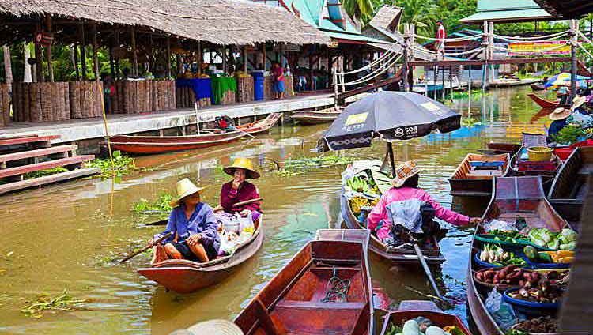
Le marché Flottant De Tha Kha

Slide 26
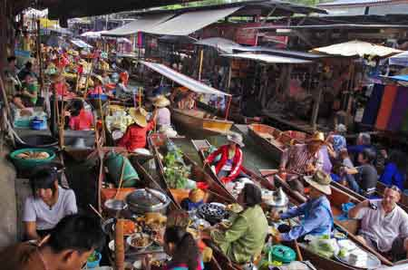
Le Marché Flottant De Damnoen Saduak est situé à 50 Kilomètres De Bangkok

Slide 27
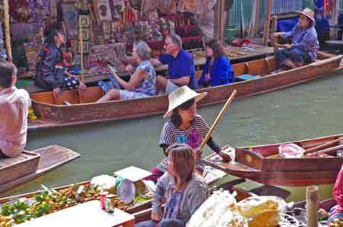
Les Commerçants Sont Le
Plus Souvent les Femmes
qui vendent la Production
de leurs Fermes ou Achetée
à des grossistes

Slide 28
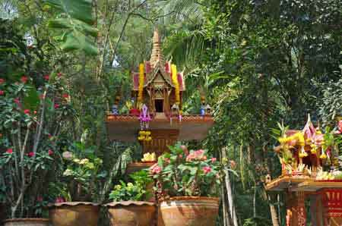
Temple Privé

Slide 29
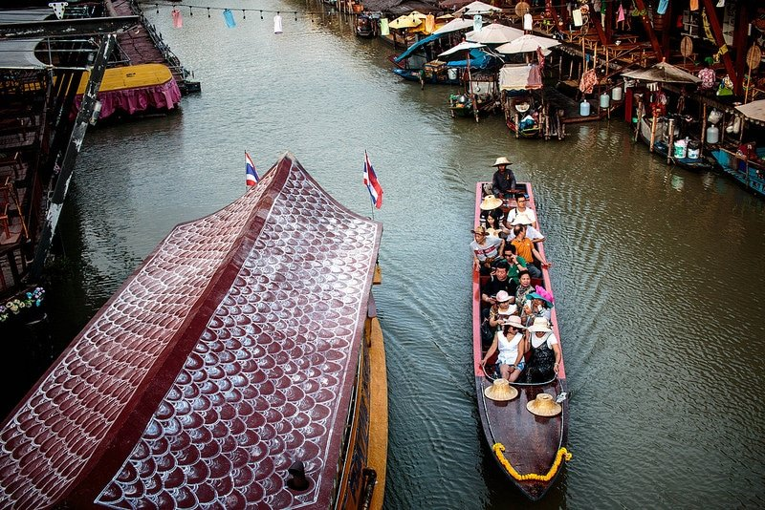
Le Marché Flottant Bangkok

Slide 30
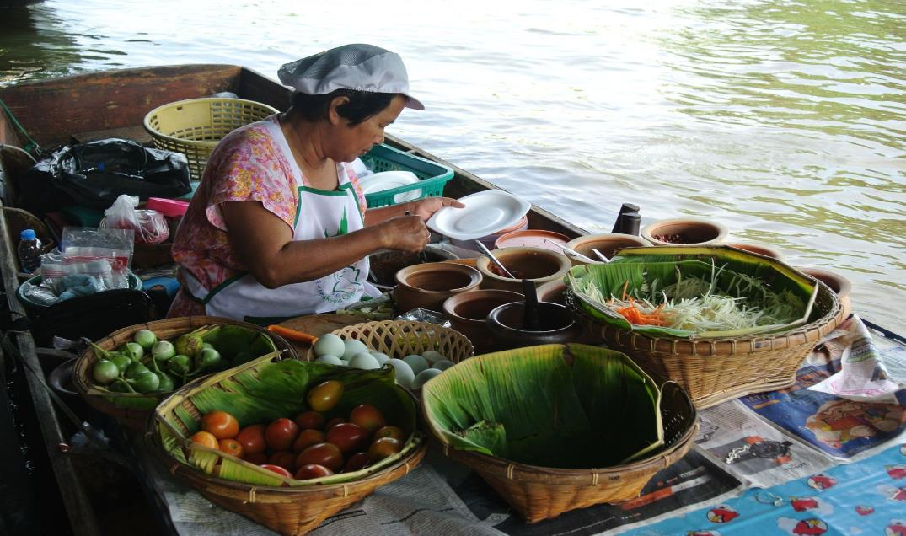
Le Marché Flottant De Taling Chan

